Slide 1


智岗图谱
TalentGraph AI
多源异构数据驱动岗位和能力图谱构建
与动态演化分析系统
数据驱动 + 大模型 + 知识图谱 · 可自我进化的"人才能力大脑"
新岗位发现
能力动态演化
全景能力图谱
人岗匹配诊断
反幻觉防控
题目编号 XH-202621 | 发榜单位：科大讯飞股份有限公司 | 在线系统：http://101.200.184.201:8200

Slide 2
01
背景与痛点
智岗图谱 · TalentGraph AI
数字经济时代的人才"结构性矛盾"
×
?
~
企业侧
人才侧
方法侧
招不到合适的人
看不清职业路径
感知不到趋势
新兴岗位识别难、人岗匹配度低，招聘与培养成本居高不下
新兴领域青年技能需求动态性强，缺乏动态行业技能图谱指引
传统关键词匹配无法回答"技术A爆发会给岗位B带来哪些新技能"
数据难题：招聘 JD 普遍存在 时滞 · 噪音 · 抄袭 · 通胀；大模型生成能力定义易产生"幻觉"，不可信、不可溯源
http://101.200.184.201:8200
2

Slide 3
02
系统总览 · 全流程闭环
智岗图谱 · TalentGraph AI
多源数据采集 → 图谱构建演化 → 匹配诊断的端到端闭环
01
▶
02
▶
03
▶
04
▶
05
▶
06
多源数据采集
清洗·交叉验证
大模型抽取
反幻觉聚合
图谱构建/演化
匹配与诊断
招聘JD · 联网检索
去抄袭/通胀/时滞
结构化能力项
置信度 + 溯源
动态更新
差距 + 学习路径
32
3952
2570
9128
0.5502
岗位（新兴6）
技能（含3816技能点）
真实岗位JD
JD溯源证据
岗位置信度均值（2026-08-30 口径）
技术栈：FastAPI · SQLAlchemy · DeepSeek 大模型 · BGE 向量 · Tavily + Serper 多源检索 · MySQL · React + ECharts
http://101.200.184.201:8200
3

Slide 4
03
真实数据采集、证据与治理
智岗图谱 · TalentGraph AI
六类分发渠道累计 2570 条真实 JD · 有效 2404 / 重复 166 · 原始台账全程可溯源
飞书 ATS
774 条
国聘网
671 条
代码级采集护栏
企业官网公开职位
国家级公共招聘平台
· robots.txt 检查 + 单站 ≥4 秒控频
· 不携带登录态，只采公开数据
· PII 双保险：字段拦截 + 正则打码
· 每次请求写入采集台账日志
· jsonl 原始留存 + RawJD 溯源
· SimHash 检出 166 条重复
前程无忧
300 条
AIJob
300 条
2018 历史公开数据集
2024 公开数据集
腾讯招聘
272 条
网易招聘
253 条
企业官网公开接口
企业官网公开接口
AuthorityEvidence 21 条 · 覆盖 19 / 32 岗 · 6 / 6 新兴岗位全覆盖（8 条）
雇主识别 87.56%（2105 / 2404，页面显示 88%） · 独立来源按独立雇主实体归一化，同雇主跨渠道分发只计 1 次
RoleContract ready 6 / 32（18.75%）｜对完整证据图投影 8–12 个同粒度能力簇；未 ready 表示证据不足，不代表岗位不可用
http://101.200.184.201:8200
4

Slide 5
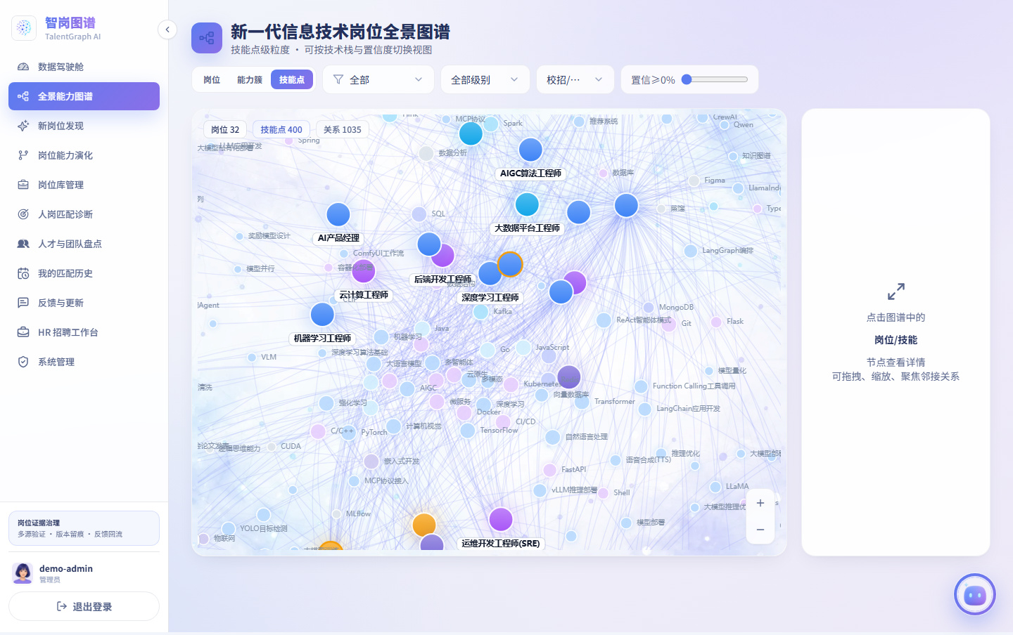
04
新一代信息技术岗位全景图谱
智岗图谱 · TalentGraph AI
技能点级粒度 · 可按技术栈/级别/置信度切换视图
彩色节点 = 岗位
按技术栈着色，新兴岗位琥珀高亮
灰/彩节点 = 技能点
颗粒度到具体技术，可下钻关联岗位
力导向交互
拖拽 · 缩放 · 邻接聚焦
多视图切换
技术栈 / 级别 / 置信度阈值
http://101.200.184.201:8200
5

Slide 6
05
新岗位发现与定义
智岗图谱 · TalentGraph AI
多源联网检索 + 大模型 RAG 接地，识别萌芽中的新兴岗位
关键词/种子
→
Tavily + Serper
双源检索证据
→
大模型基于证据
生成结构化定义
→
能力项证据校验
置信度评估
→
入库 · 全景图谱
琥珀高亮
生成的岗位定义包含
岗位名称
核心职责
必备技能
加分技能
典型行业应用场景
示例｜AI智能体开发工程师
必备技能：Python · PyTorch · 智能体 · 模型微调 · 向量数据库 · Docker · 分布式系统
典型场景：智能对话与客服机器人 · 智能推荐 · 竞品分析与市场调研；证据可下钻至真实 JD，并按独立雇主实体交叉验证（同雇主跨渠道去重）
✓ 6 / 6 新兴岗位权威佐证全覆盖（共 8 条）；全库 21 条 AuthorityEvidence 覆盖 19 岗，均保留来源快照
http://101.200.184.201:8200
6

Slide 7
06
既有岗位能力动态更新
智岗图谱 · TalentGraph AI
2018 历史基线 → 2026 现网真实 JD 驱动演化 · 621 条：新增 367 / 删除 143 / 修改 111
新增 Add
识别新出现且经交叉验证的能力项
如 Java 工程师新增「大语言模型应用 / RAG / 容器化部署」
删除 Delete
近期数据不再要求的过时能力
标记 deprecated，保留历史版本可追溯
修改 Modify
重要度（必备↔加分）或权重显著变化
反映市场需求热度的上升或下降
每条变更均附「更新说明 + 数据源 + 置信度」，岗位版本号自增，前端时间线可视化展示
http://101.200.184.201:8200
7

Slide 8
07
分级画像 · 初/中/高晋升路径
智岗图谱 · TalentGraph AI
828 行覆盖 27 / 32 岗 · 越界 0 / 828 · 无画像 5 岗：机器人算法、自动驾驶、数字人训练师、提示词、智能硬件
初级 Junior
中级 Middle
高级 Senior
▶
▶
0-3 年 · 基础技术栈与工程规范
3-5 年 · 独立负责模块与核心技能
5 年以上 · 架构能力与技术引领
晋升 diff（复用演化引擎的级别差异计算）｜示例：AI智能体开发工程师 中级 → 高级
新增掌握：对比相邻等级画像，列出晋升需补齐的 active 能力
要求强化：同一能力在目标等级中的权重上调，形成优先级
默认前提：部分基础能力在高级 JD 中不再单列，但不误判为删除
画像写入严格与岗位 active 能力集相交，当前 828 / 828 均在边界内；真实分桶不达门槛的 5 岗不生成画像、不以旧切片填充。
http://101.200.184.201:8200
8

Slide 9
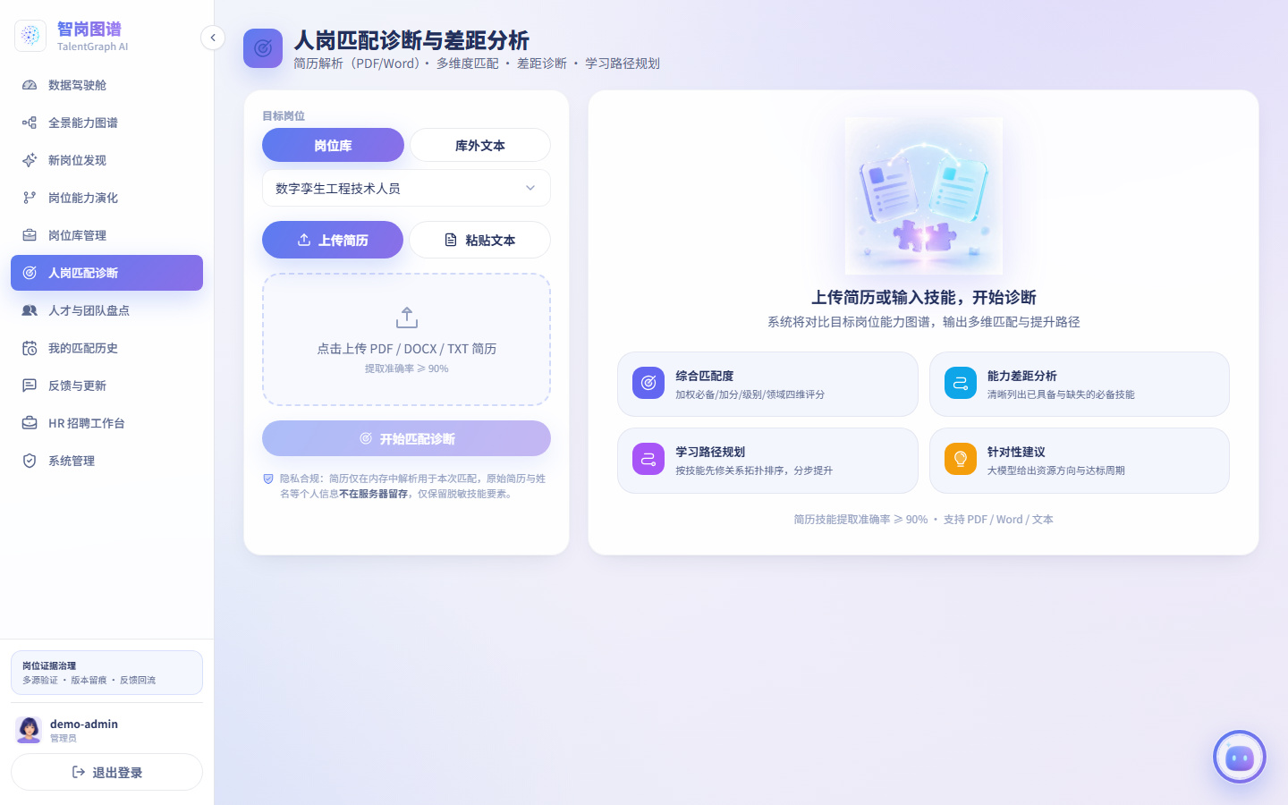
08
人岗匹配诊断与差距分析
智岗图谱 · TalentGraph AI
简历解析 → 多维匹配 → 差距诊断 → 学习路径 + 改进建议
简历解析
PDF / Word / 文本，提取召回 100%
多维度匹配
必备覆盖 · 加分覆盖 · 级别 · 领域相关
差距分析
已具备 vs 能力缺口，清晰可视
学习路径
按技能先修关系拓扑排序分步规划
改进建议
大模型生成资源方向与达标周期
http://101.200.184.201:8200
9

Slide 10
09
创新① 多源异构数据清洗与交叉验证
智岗图谱 · TalentGraph AI
解决招聘数据的 时滞 / 噪音 / 抄袭 / 通胀
抄袭 / 重复
能力通胀
方法：64位 SimHash 海明距离 + 精确哈希近似去重
方法：技能数远超中位数 + 非共识技能占比高
效果：8/8 抄袭样本检出，排除出交叉验证
效果：17/17 通胀样本检出，噪声技能被过滤
时滞 Lag
噪音 Noise
方法：发布时间衰减，新鲜度指数加权
方法：同义词归一化 + 后缀裁剪
效果：旧数据降权，半衰期 180 天
效果："微服务架构"→"微服务"，合并碎片
http://101.200.184.201:8200
10

Slide 11
10
创新② 能力"幻觉"防控
智岗图谱 · TalentGraph AI
只有被多源交叉验证的能力才高置信进入图谱，且可溯源
C = 0.35·支持率 + 0.20·来源多样性 + 0.15·时效性 + 0.20·来源权威度 + 0.10·外部验证
交叉验证门槛
必备技能要求 ≥2 个独立雇主实体支持；同雇主跨分发渠道去重 —— 防止转载被误当成多源共识
1
置信度过滤
不满足交叉验证门槛的能力项标记为 candidate，不进入 RoleContract 与主匹配视图 —— 保留证据但不放大噪音
2
证据溯源
每个能力项保留多条证据（JD 片段 / 外部链接），前端可逐项展开追溯 —— 可解释、可审计
3
+ 嵌入模型退化守卫：识别中文向量模型对英文token的退化，语义匹配分类准确率 86.9% → 100%
http://101.200.184.201:8200
11

Slide 12
11
统一置信度公式 · 每一分都可解释
智岗图谱 · TalentGraph AI
五因子线性加权（services/confidence.py 全系统唯一）· 因子逐项落库 · 前端点击徽章可见分解
0.35
0.20
0.15
0.20
0.10
支持率
来源多样性
时效性
来源权威度
外部验证
提及技能的独立 JD 数 ÷ 有效 JD 总数
独立雇主实体数 ÷ 3 封顶（同雇主跨渠道去重）
新鲜度均值，指数衰减半衰期 180 天
官网/政府 1.0 · 数据集 0.7 · 网络 0.6
联网检索 / 权威文件佐证记 1，否则 0
算例（口径演示）｜技能「大语言模型」
9/13 条有效 JD 提及（支持率 0.69）· 2 个独立雇主实体（多样性 0.67）· 平均新鲜度 0.88 · 全部企业官网（权威度 1.0）· 暂无外部验证（0）
C = 0.35×0.69 + 0.20×0.67 + 0.15×0.88 + 0.20×1.0 + 0.10×0 ≈ 0.71
R6 最终（补齐「必备能力 ≥2 个独立雇主」闸门后）：active 812 / candidate 3604 / deprecated 1231 —— 48 条仅 0–1 个独立雇主支撑的历史遗留行被降级为 candidate，证据链完整保留，这正是闸门在生效。
全库均值 0.5502（2026-08-30 口径；含时效性因子，约 -0.0003/天 自然衰减，每日 02:30 批算重跑）（既有 0.5271 / 新兴 0.6507）：均值上移源于最低置信度的那批行被移出 active，并非单条能力项的置信度提高。早期材料 0.6167 / 0.5613 / 0.4783 为历史快照。
http://101.200.184.201:8200
12

Slide 13
12
测试与验证
智岗图谱 · TalentGraph AI
双轨数据集（对抗基准 379 条 + 真实语料 2570 条）· 三项核心指标全部超过 90%
98.25%
96.49%
100%
JD 解析准确率
简历提取准确率
人岗匹配准确率
F1 · 371 条非重复 JD
F1 · 召回 100%
必备技能判定分类准确率
要求 ≥ 90% ✓
要求 ≥ 90% ✓
要求 ≥ 90% ✓
8 / 8
17 / 17
73%
146
抄袭检出
通胀检出
单元测试覆盖率
测试用例全通过
测试数据与评测脚本可一键复现：run_collect → import_raw → run_pipeline --from-db → evaluate all → pytest --cov
http://101.200.184.201:8200
13

Slide 14
13
工程化部署与价值
智岗图谱 · TalentGraph AI
轻量部署 · 已稳定上线 · 可迁移可进化
轻量化部署
实用价值与可迁移性
· 后端单进程同端口托管前端，常驻内存约 162MB
· systemd 内存上限 420MB 保护小内存服务器
· 提供 Dockerfile / docker-compose 容器化部署
· 已上线：http://101.200.184.201:8200
· 全流程闭环，有效解决企业招聘与人岗匹配痛点
· 技术方案与岗位无关，可迁移至医疗/金融/制造
· 数据合规：简历个人信息不留存，能力项可溯源审计
· 可对接企业人才盘点与培训体系
让人才与岗位，精准相遇
数据驱动 + 大模型 + 知识图谱 · 多源交叉验证 · 反幻觉防控 · 数据合规 · 动态演化
在线体验：http://101.200.184.201:8200
http://101.200.184.201:8200
14

